Slide 1
Юридические формы предпринимательства
Предпринимательская натура превращает самые обычные условия в необыкновенные возможности. Предприниматель является нашим прорицателем, фантазером, той энергией, которая необходима для каждого нашего поступка. Предпринимательское воображение приоткрывает перед нами завесу над будущим. Предприниматель является катализатором перемен. Он никогда не живет прошлым, лишь иногда — настоящим и практически всегда — будущим. Он счастлив, когда может сам создавать образы «того, что будет если» и «если будет, то когда»
Обществознание 11 класс

Slide 2
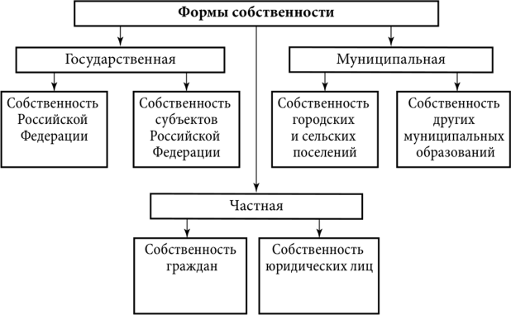

Slide 3
Источники предпринимательского права
Конституция РФ
Гражданский кодекс
Налоговый кодекс
Бюджетный кодекс
Кодекс об административных правонарушениях
Уголовный кодекс Законы: «О государственной регистрации юридических лиц и индивидуальных предпринимателей»
«О лицензировании отдельных видов деятельности»
«Об акционерных обществах»
«О производственных кооперативах»
«О финансово-промышленных группах

Slide 4
Понятие предпринимательства
Согласно п. 1 ст. 2 Гражданского кодекса РФ предпринимательской деятельностью признается
«самостоятельная, осуществляемая на свой риск деятельность, направленная на систематическое получение прибыли от пользования имуществом, продажи товаров, выполнения работ или оказания услуг лицами, зарегистрированными в этом качестве в установленном законом порядке»

Slide 5
Государственное регулирование предпринимательской деятельности
Прямое-
Необходимость государственной регистрации предпринимателей, получение лицензии как условие осуществления лицензируемого вида деятельности, получение сертификата в случае обязательной сертификации продукции, товаров и услуг.
Косвенное - Предоставление льготных кредитов, льгот по налогообложению.

Slide 6
Предприниматели
Юридические лица -Организация, учреждение, фирма, выступающие в качестве единого, самостоятельного носителя прав и обязанностей
а) коммерческие
б) некоммерческие
Физические лица -
Человек, участвующий в экономической деятельности в качестве ее полноценного субъекта. Он действует от собственного имени, может заниматься предпринимательством с момента госудерственной регистрации в качестве индивидуального предпринимателя.

Slide 7
Юридическим лицом признается организация, которая:
Имеет обособленное имущество (в собственности, хозяйственном ведении, оперативном управлении)
Отвечает этим имуществом по своим обязательствам
Может от своего имени приобретать имущественные и личные неимущественные права, нести обязанности
Может быть истцом и ответчиком в суде
Юридическое лицо должно иметь самостоятельный баланс или смету

Slide 8
Формы юридических лиц
Коммерческие организации
преследуют извлечение прибыли в качестве основной цели своей деятельности
должны иметь фирменное наименование
Некоммерческие организации
• не имеют основной целью своей деятельности извлечение прибыли и не распределяют полученную прибыль между участниками (учредителями
• могут осуществлять предпринимательскую деятельность лишь постольку это служит достижению целей, ради которых они созданы, и соответствующую этим целям.

Slide 9
Формы организации коммерческой деятельности
Формы организации экономической деятельности
Частные предприятия |  | Общества капитала
Индивидуальные ( личные) предприятия | Товарищества ( партнёрства) | Общества с ограниченной ответственностью | Акционерные общества
 | Полные товарищества Коммандитные товарищества |  | Закрытые АО Публичные АО

Slide 10
Товарищества:
1.Капитал в организации разделен на доли (вклады) учредителей
2.учредителями товарищества могут быть только индивидуальные предприниматели (не просто граждане) и коммерческие организации
3. минимальное число участников-2
Это организация, в основе которой должно лежать доверие друг другу (по сути, за действия одного отвечают все).

Slide 11
Полное товарищество
Занимается предпринимательской деятельностью от имени товарищества;
Несет ответственность всем имуществом товарищества;
Прибыль и убытки распределяется пропорционально доле каждого в капитале товарищества;
При долгах каждый отвечает в полной мере, а не пропорционально в уставном фонде, субсидиарно ( 10 членов в момент банкротства несостоятельны, значит 11 –ый платит за все, даже если в уставном фонде его доля не очень большая).

Slide 12
Товарищество на вере (коммандитное)
Закон разрешает включать в состав товарищества на вере участников с разными правами и обязанностями:
• Полных товарищей , которые принимают участие в руководстве и неограниченно отвечают своим имуществом по обязательствам фирмы;
• Вкладчиков (командитистов), которые вносят в устав фирмы определенную сумму, но не участвуют в ее деятельности.

Slide 13
Хозяйственные общества
Для таких обществ характерно то, что они объединяют имущество, риск ограничен суммой вкладов. Уставной капитал разделен на доли участников. У общества есть руководитель, президент, специальные органы управления. Бывают трех видов:
1)общество с ограниченной ответственностью,
2)общество с дополнительной ответственностью,
3)акционерное общество

Slide 14
Общество с ограниченной ответственностью –
образованная одним или несколькими лицами организация, уставный капитал которой разделен на доли, в пределах которой участники общества несут ответственность
Участниками могут быть как граждане, так и юридические лица
Минимальное число участников-1, максимальное-50
Уставной капитал ООО состоит из стоимости долей участников и определяет минимальный размер имущества создаваемой организации = 100 минимальным размерам оплаты труда (т.е. оговорен)
Капитал делится на доли (столько сколько участников образуют ООО)
Вкладом в уставной капитал могут быть деньги, ценные бумаги, материальные ценности
Участники общества НЕ отвечают по его обязательствам и несут риск убытков только в пределах стоимости их вкладов, определенная «безответственность»
Относительно простая форма выхода из общества, и при выходе общество обязано произвести с ним расчёт

Slide 15
Общество с дополнительной ответственностью
учрежденная одним или несколькими лицами организация, уставный капитал которой разделен на доли, а участники общества несут особую ответственность по его обязательствам.
Ответственность дополнительная, значит, требования могут быть предъявлены при недостаточности имущества общества, причем предъявлены, могут быть к одному из участников в полном объеме или в любой части

Slide 16
Акционерное общество
– образованная одним или несколькими лицами организация, уставный капитал которой разделен на равные доли, удостоверяемые акциями, в пределах которых участники (акционеры) отвечают по долгам общества.
Акционеры не несут ответственности по долгам, но рискуют потерять деньги за акции, чтобы выйти из общества, надо продать акции.

Slide 17
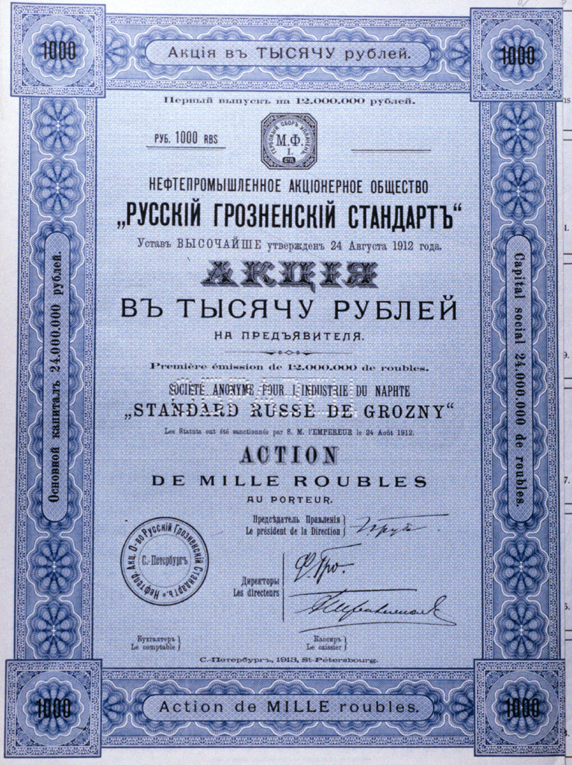
Акционерное общество
АО – это хозяйствующий субъект, совладельцами которой может быть неограниченное число владельцев денежных средств. Каждый из них имеет право на часть имущества и доходов АО, а некоторые и на участие в управлении им.
Акционеры обладают правами:
1. Акционеры отвечают по обязательствам только в пределах сумм, которые потратили на покупку акций.
2. Каждый акционер может свободно продавать свои акции

Slide 18
Акционерное общество -2-х типов открытое (публичное) и закрытое
-отличие в том, что на стоимость своего имущества выпускается акции,
-участники владеющие акциями называются акционерами, достаточно иметь акции
-акционер может выйти из общества, продав свои акции
-АО может увеличивать или уменьшать количество выпускаемых акций (доп. выпуск способ привлечения больших денежных средств)
-участники не отвечают по обязательствам общества, а несут риск убытков только в пределах стоимости принадлежащих им акций
-требуется оговоренный уставной капитал составлять не менее 1000 минимальных размеров труда
Сущность акционерной формы - соединяется множество вкладов акционеров, в результате которого могут возникать значительные по объему капиталы(пример- строительство ж\д в России в конце 19- нач. 20 в).

Slide 19
Продажа акций:
Акции открытого АО могут свободно обращаться на рынке, т.е. продаваться и покупаться по желанию(пример Газпром, РАО ЕЭС
в ЗАО ограничено число участников - не больше 50 и акции не могут столь свободно обращаться на рынке. Действует правило- прежде чем продать третьему лицу, акционер должен предложить её остальным акционерам. Продать третьему лицу возможно, если другие акционеры отказались покупать

Slide 20
Производственный кооператив –
добровольное объединение граждан на основе членства для совместной производственной или иной хозяйственной деятельности, основанной на их личном трудовом и ином участии и объединении его членами имущественных паевых взносов. Организации данного типа создаются для производства, переработки и сбыта промышленной или сельскохозяйственной продукции. Отношения в кооперативе основаны на принципе равенства. Каждый член кооператива имеет один голос.

Slide 21
Производственный кооператив:
Производственный кооператив - называют артелью
Члены принимают трудовое участие в деятельности кооператива
Управляются кооператив через общее собрание и руководящие органы(правление, председатель, гендиректор)
Имущество кооператива складывается из членских взносов и прибыли от предпринимательской деятельности
Член кооператива имеет право на часть прибыли соответствующей размеру его членского взноса и трудового участия

Slide 22
Унитарное предприятие –
коммерческая организация, не наделенная правом собственности на закрепленное за ней собственником имущество.
Специфика состоит в том, что имущество находится в государственной или муниципальной собственности.
Они не могут осуществлять любые виды деятельности, должны выполнять задачи, закрепленные в уставе.

Slide 23
Унитарное предприятие:
Унитарное предприятие могут быть только государственными (федеральными или субъектами РФ). Эта форма создается публично- правовым образованием.
Это коммерческие организации не являются собственником того имущества, на котором базируется его деятельность. Имущество является неделимым, не может быть продано, сдано в аренду. Собственником является государственной или муниципальной
НО оно обладает соответствующей самостоятельностью - владеет и пользуется закрепленным имуществом
получает прибыль, которой после отчисления процента своему учредителю распоряжается самостоятельно.
-руководитель муниципального унитарного предприятия является его единоличным исполнительным органом.
Это предприятие - один из способов участия в экономической деятельности государства и муниципального образования

Slide 24
Задание 1
1. Аптека № 1 города N является муниципальным унитарным предприятием. Что из приведённого в списке соответствует отличительным признакам данной формы организации предпринимательской деятельности? Запишите цифры, под которыми они указаны.
1) Высшим органом управления является общее собрание его членов, которое решает важнейшие вопросы деятельности фирмы, в том числе избирает постоянно действующие исполнительные органы — правление и/или председателя.
2) Предприниматель отвечает по своим обязательствам всем принадлежащим ему имуществом, за исключением имущества, на которое в соответствии с законом не может быть обращено взыскание.
3) Коммерческая организация не наделена правом собственности на имущество, закреплённое за ней собственником.
4) Предприятие не вправе создавать в качестве юридического лица другое предприятие путём передачи ему части своего имущества (дочернее предприятие).
5) Имущество предприятия принадлежит ему на праве хозяйственного ведения или на праве оперативного управления, является неделимым и не может быть распределено по вкладам.
6) Прибыль предприятия распределяется между его работниками в соответствии с их трудовым участием.

Slide 25
Пояснение к заданию 1
1) Высшим органом управления является общее собрание его членов, которое решает важнейшие вопросы деятельности фирмы, в том числе избирает постоянно действующие исполнительные органы — правление и/или председателя. Нет, неверно, это признак производственного кооператива.
2) Предприниматель отвечает по своим обязательствам всем принадлежащим ему имуществом, за исключением имущества, на которое в соответствии с законом не может быть обращено взыскание. Нет, неверно, это признак ИП.
3) Коммерческая организация не наделена правом собственности на имущество, закреплённое за ней собственником. Да, верно, это признак унитарного предприятия, согласно 113 ст. ГК РФ.
4) Предприятие не вправе создавать в качестве юридического лица другое предприятие путём передачи ему части своего имущества (дочернее предприятие). Да, верно, согласно ст. 2 ФЗ «О государственных и муниципальных унитарных предприятиях».
5) Имущество предприятия принадлежит ему на праве хозяйственного ведения или на праве оперативного управления, является неделимым и не может быть распределено по вкладам. Да, верно, согласно ст. 2 ФЗ «О государственных и муниципальных унитарных предприятиях».
6) Прибыль предприятия распределяется между его работниками в соответствии с их трудовым участием. Нет, неверно, это признак производственного кооператива.
Ответ: 345.

Slide 26
Задание
1. Предприятие «Новый взгляд» является коммерческой фирмой по производству и установке пластиковых окон. Предприятие было создано на основе объединения имущественных паевых взносов его будущих членов. Полученная прибыли распределяется между членами коллектива с учетом, в первую очередь, их трудового участия. К какой организационно-правовой форме относится данное предприятие? Укажите два признака, по которому вы это определили. Назовите еще один признак предприятия данной формы.

Slide 27
Задания
Предприятие Z, специализирующееся на оказании мелких бытовых услуг, объединяет 10 человек, каждый из которых лично трудится на этом предприятии и независимо от размера внесённого пая имеет один голос при решении вопросов, связанных с экономической деятельностью предприятия. Какова организационно-правовая форма этого предприятия?
1) унитарное предприятие
2) производственный кооператив
3) хозяйственное товарищество
4) хозяйственное общество

Slide 28
В товариществе на вере, в отличие от полного товарищества,
1) есть участники, которые несут риск убытков только в пределах внесённых вкладов
2) учредителями могут быть только индивидуальные предприниматели и коммерческие организации
3) управление осуществляется по общему согласию, т. е. каждый имеет «право вето»
4) капитал разделён на доли (вклады)

Slide 29
Какая форма юридического лица, являющегося коммерческой организацией, предполагает, что прибыль распределяется между работниками в соответствии с их трудовым участием?
1) муниципальное унитарное предприятие
2) открытое акционерное общество
3) производственный кооператив
4) коммандитное товарищество

Slide 30
Правоспособность юридического лица возникает в момент:
а) государственной регистрации;
б) открытия счета в банке;
в) начала его деятельности;
г) проведения учредительного собрания.

Slide 31
Задание
Некоммерческие организации создаются в форме:
а) унитарных предприятий;
б) хозяйственных товариществ;
в) потребительских кооперативов;
г) производственных кооперативов.
Решив заняться предпринимательской деятельностью, Сидоров выбрал в качестве организационно-правовой формы статус индивидуального предпринимателя. Что из приведённого в списке относится к преимуществам данного статуса?
1) упрощённый порядок ведения бухгалтерского учёта
2) льготная система налогообложения
3) полная имущественная ответственность по обязательствам
4) отсутствие компаньонов по бизнесу
5) свободное использование выручки
6) обязательная государственная регистрация

Slide 32
Задание
Решив создать коммерческую организацию, учредители выбрали в качестве организационно-правовой формы общество с ограниченной ответственностью. Что из приведённого в списке относится к признакам данной организационно-правовой формы? Запишите цифры, под которыми они указаны. Цифры укажите в порядке возрастания.
1) уставный капитал разделен на равные доли, каждая из которых оформлена ценной бумагой
2) участники отвечают по обязательствам организации
3) прибыль распределяется в соответствии с трудовым участием участников
4) отсутствие имущественной ответственности учредителей по обязательствам организации
5) прибыль распределяется между участниками в соответствии с их долей в уставном капитале
6) возможность учредителей выйти из организации с компенсацией принадлежащей им доли

Slide 33
Некоммерческие организации это организации:
а) имеющие в качестве основной цели своей деятельности извлечение прибыли, но не распределяющие ее между участниками;
б) имеющие в качестве основной цели своей деятельности извлечение прибыли;
в) не имеющие в качестве основной цели своей деятельности извлечение прибыли и не распределяющие прибыль между ее участниками;
г) не имеющие в качестве основной цели своей деятельности извлечение прибыли, но распределяющие прибыль между ее участниками в случае ведения коммерческой деятельности.

Slide 34
Минимальный размер складочного капитала в полном товариществе:
а) не менее 5000 МРОТ;
б) не менее 100 МРОТ;
в) не менее 1000 МРОТ;
г) не предусмотрен законодательством.

